Slide 1
Simulação de coleta de dados em redes de sensores sem fio por robôs móveis, utilizando a ferramenta Player/Stage
Aluno: Gabriel Angelo Nazário
Orientadora: Andrea Iabrudi Tavares
BCC390 – Monografia I

Slide 2
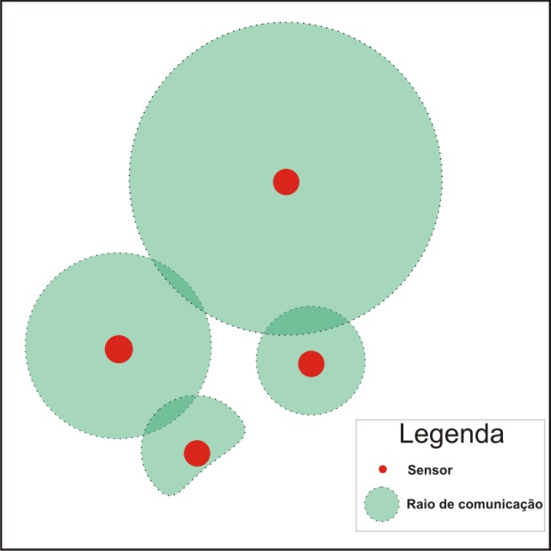
Introdução
Uso das redes de sensores.
Uma rede de sensores (tanto sem fio quanto cabeada) é constituída basicamente de: fenômeno, observador e sensor.
Tipos de sensores.
BCC390 – Monografia I

Slide 3
Áreas de aplicação
Militar.
Meio ambiente.
Tráfego.
Industrial.
Entre outras.
BCC390 – Monografia I

Slide 4
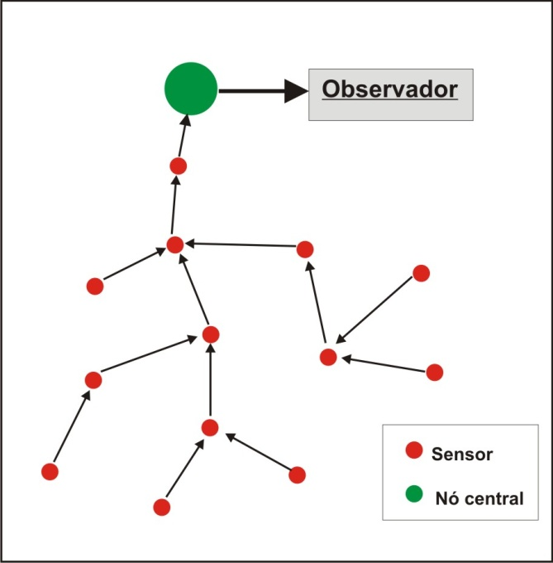
Justificativa
Limitações de um sensor (energia, capacidade de armazenamento, raio de atuação).
Consumo de energia: ponto importante.
Modo multi-hop de envio dos dados: alto consumo dos recursos energéticos.
BCC390 – Monografia I

Slide 5
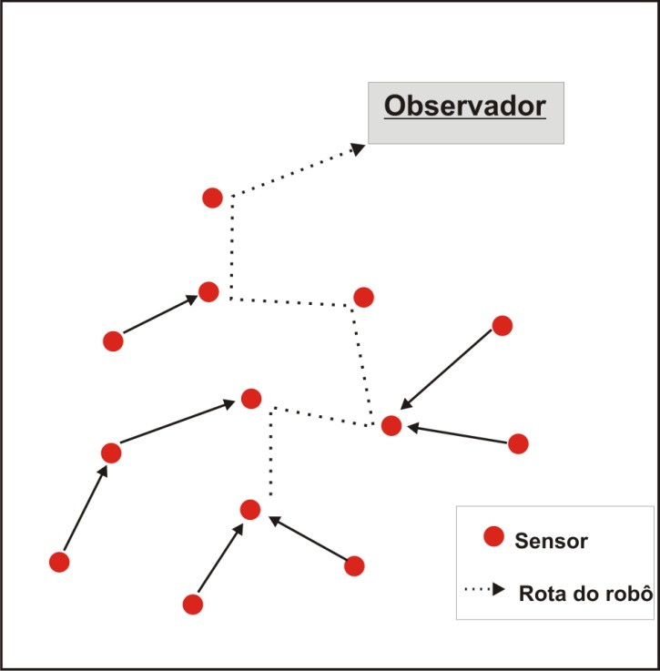
Justificativa
Alternativa ao modo multi-hop: uso de robôs móveis que fazem a coleta dos dados.
Economia de energia, o que torna esse processo viável.
Robôs percorrem o ambiente onde estão os sensores.
BCC390 – Monografia I

Slide 6
Justificativa
Atividades geralmente acontecem em um ambiente estocástico, guiado por fatores não-determinísticos.
Alto grau de complexidade computacional, devido a incerteza na tomada de decisões, aspectos físicos, ações, e outros fatores.
BCC390 – Monografia I

Slide 7
Justificativa
Importância da simulação para esse problema.
Diminuição de custos.
Exploração de diferentes cenários.
Modelagem: abstração do problema real.
Simplificação do problema, não considerando suas características não-determinísticas.
BCC390 – Monografia I

Slide 8
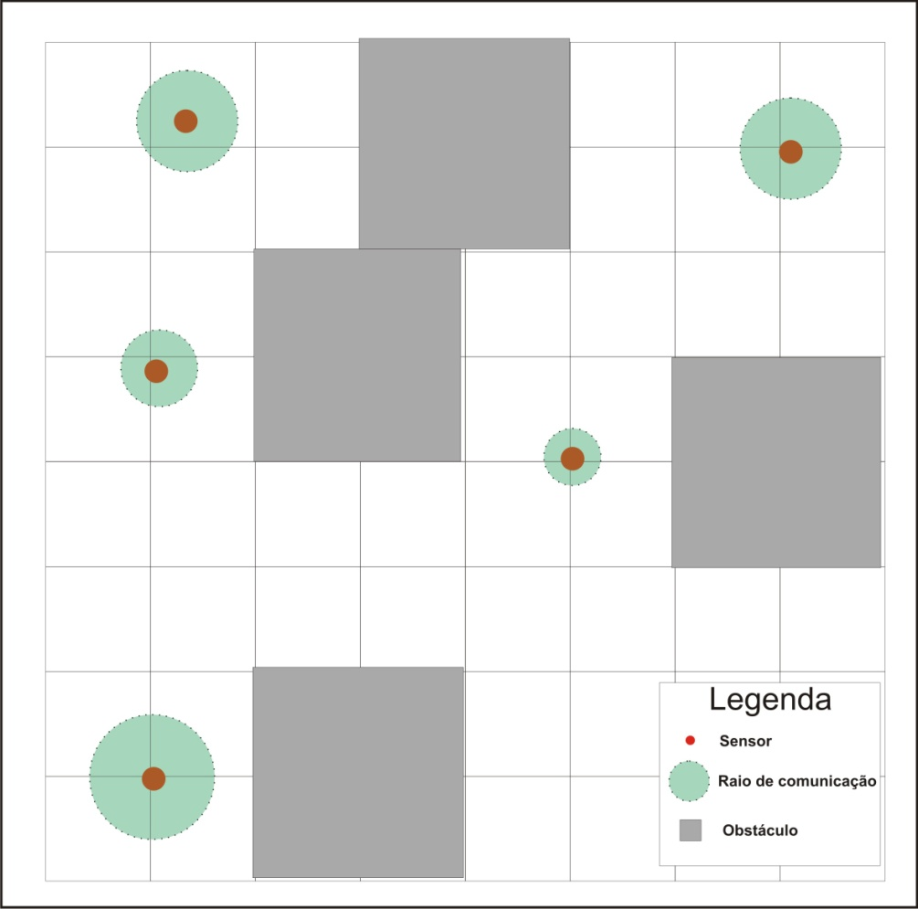
Justificativa
BCC390 – Monografia I

Slide 9
Justificativa
Utilização dos softwares Player e Stage para a realização das simulações.
Player: ferramenta voltada para aplicações de controle de robôs móveis. Código aberto e livre distribuição. Possui suporte a diversas linguagens, tais como C, C++, Java e Python.
Stage: simulador de ambientes e robôs em 2 dimensões, compatível com o Player.
BCC390 – Monografia I

Slide 10
Objetivos
Objetivo geral:
Estudo da coleta de dados em redes de sensores sem fio utilizando robôs móveis. Para esse estudo, serão feitas simulações com os softwares Player e Stage.
BCC390 – Monografia I

Slide 11
Objetivos
Objetivos específicos:
Instalação e configuração do Player/Stage.
Aprendizado de como se usar a ferramenta, através de simulações simples.
Estudo de estratégias para o problema da coleta de dados.
Definição de políticas que serão adotadas durante a coleta, de acordo com as estratégias estudadas e escolhidas.
Implementação das estratégias.
Realização das simulações.
Estudo dos resultados obtidos.
BCC390 – Monografia I

Slide 12
Desenvolvimento
Instalação do Player/Stage.
Estudo, através de um tutorial do programa, de como é o seu funcionamento, tipos de arquivos, parâmetros necessários, etc.
Realização de um exemplo simples, disponível no tutorial.
BCC390 – Monografia I

Slide 13
Desenvolvimento
Realização de algumas atividades, com o intuito de se familiarizar com o ambiente e resolver problemas simples, que serão úteis em outras etapas do trabalho.
BCC390 – Monografia I

Slide 14
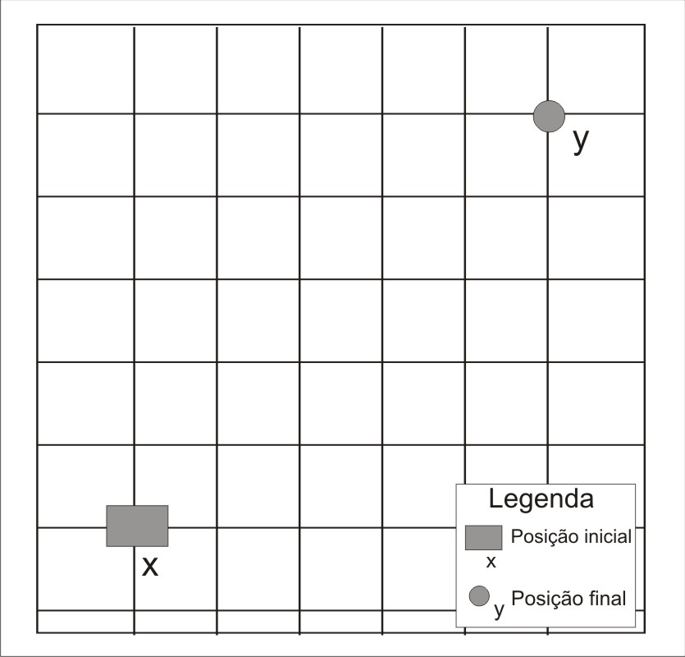
Desenvolvimento
Deslocamento de um ponto a outro.
BCC390 – Monografia I

Slide 15
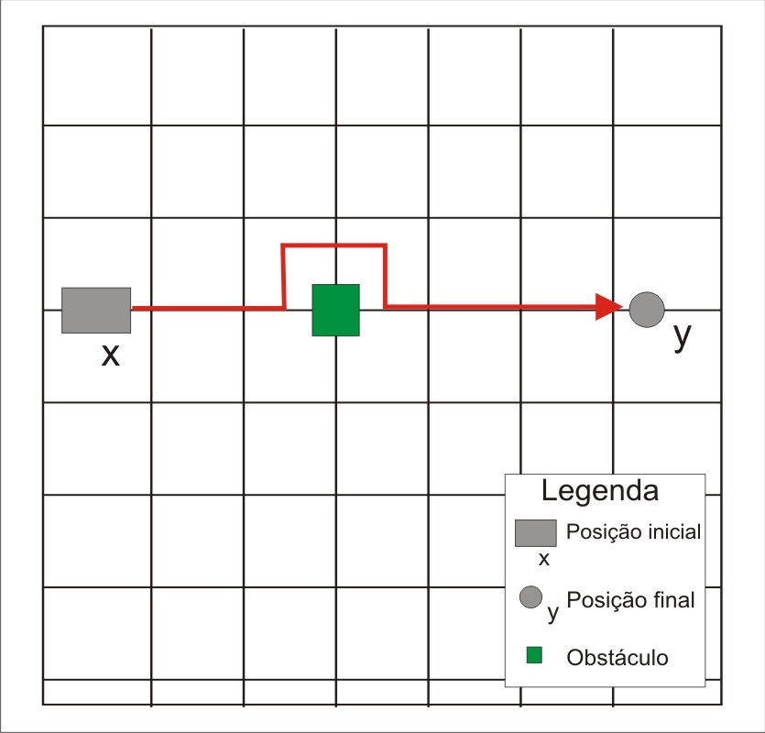
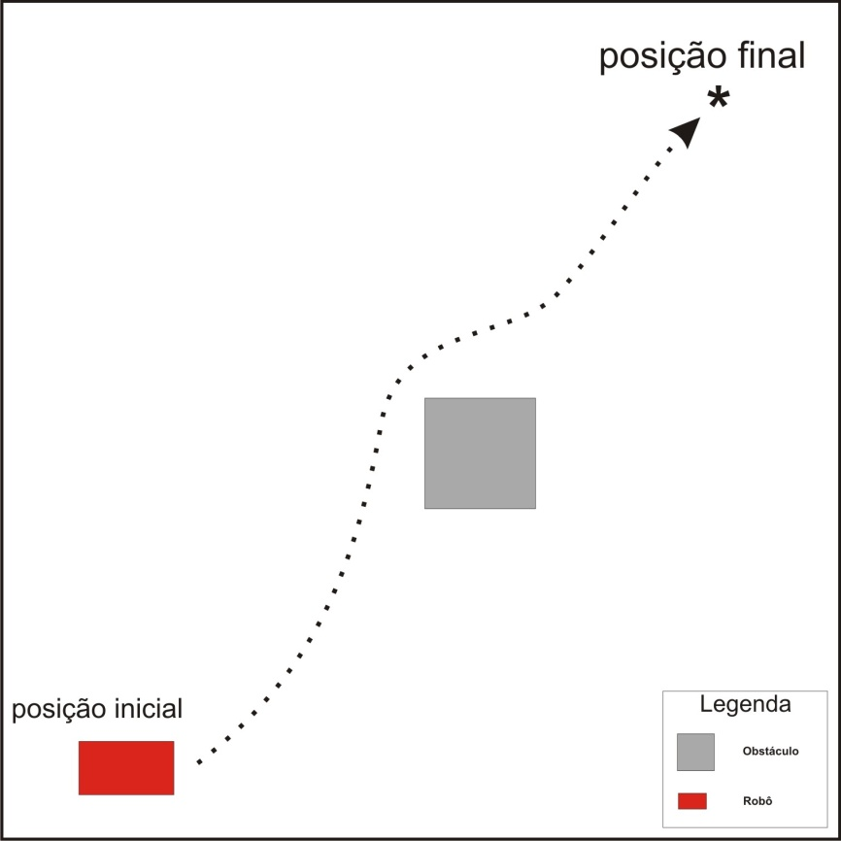
Desenvolvimento
Deslocamento de um ponto a outro, com desvio de obstáculos.
BCC390 – Monografia I

Slide 16
Desenvolvimento
BCC390 – Monografia I

Slide 17
Desenvolvimento
BCC390 – Monografia I

Slide 18
Desenvolvimento
Algumas estratégias que serão utilizadas no trabalho já foram escolhidas.
Simplificação do problema.
Uso do grid de tamanho fixo.
Forma de caminhamento.
Desvio do obstáculo.
BCC390 – Monografia I

Slide 19
Trabalhos Futuros
Escolha das decisões de implementação das ações do robô: quantos nós serão visitados, ordem das visitas.
Realização e estudo das simulações: perda de dados, eficiência...
Apresentação do relatório final dos estudos.
BCC390 – Monografia I

Slide 20
Referências
The Player Project. http://playerstage.sourceforge.net. Acessado pela última vez em 15/05/2011.
Player/stage wiki. http://playerstage.sourceforge.net/wiki/Main_Page. Acessado pela última vez em 15/05/2011.
Leslie Pack Kaelbling, Michael L. Littman, and Anthony R. Cassandra. Planning and acting in partially observable stochastic domains. ARTIFICIAL INTELLIGENCE, 1998.
Antonio Alfredo Ferreira Loureiro. Redes de sensores sem fio. Disponível em http://www.ic.unicamp.br/~cmbm/desafios_SBC/loureiroredesensores.pdf .
Mário Montenegro Campos Marcelo Boghetti Soares. On robotic data collection strategies in wireless sensor networks: From deterministic to stochastic approaches.
Jennifer Owen. How to Use Player/Stage, 2010. Disponível em http://playerstage.sourceforge.net/index.php?src=doc.
Denis Fernando Wolf. Player/Stage: controlador e simulador de robôs móveis. Disponível em http://www.icmc.usp.br/~denis/files/Player_man_v20.pdf.
BCC390 – Monografia I

